Slide 1
Welcome to ESC
조장님은 조를 기!억! 해주세요
 | 1조 | 2조 | 3조 | 4조 | 5조 | 6조 | 7조
조장 | 백채빈 | 신예진 | 김진영 | 김내히 | 강은서 | 유은영 | 곽현지
 | 김민회 | 한인욱 | 조민주 | 임선우 | 서경덕 | 김서영 | 오태환
 | 손지우 | 최우현(목) | 정재은(토) | 손동규(목) | 박대한(토) | 이재상(토) | 김채형
 | 김수연 | 이규민 | 강동인 | 조유림 | 최정윤 | 김관석 | 박상재
 | 이성우 | 김정현 | 오다건 | 권혁 | 오정헌 | 김동휘 | 이승준
 |  | 최정욱 |  | 홍익선

Slide 2



2020 SUMMER ESC
Orientation
credit @ 편집부장 김채형

Slide 3

2020 SUMMER ESC OT
학회 및 학회원 소개

Slide 4
학회 및 학회원 소개
부서 소개
행사 소개
세션 소개
스터디 소개
Expanded Statistics Club
ESC
Seize the Era of Data Science with ESC
ESC는 최초의 연세대학교 응용통계학과 공식 인증 통계 및 데이터사이언스 학회입니다.
ESC는 다양한 통계 이론에 대해 탐구하고 이를 실제 데이터에 적용하며
올바르게 데이터를 분석하는 능력을 함양하는 것을 목표로 합니다.
ESC는 실용 학문으로서의 통계적 활용 능력을 배양하고, 이를 통해
사회 각 분야에서 필요로 하는 통계 인력에 대한 인재상을 선도하고 양성하고자 하는
비전을 가지고 있습니다.
2020 SUMMER ESC OT

Slide 5


학회 및 학회원 소개
부서 소개
행사 소개
세션 소개
스터디 소개
Expanded Statistics Club
ESC
ESC 페이스북 그룹
ESC 페이스북 페이지
ESC 인스타그램
https://www.facebook.com/groups/116789395113271
https://www.facebook.com/yonseiesc
https://www.instagram.com/yonsei.esc/
2020 SUMMER ESC OT

Slide 6

학회 및 학회원 소개
부서 소개
행사 소개
세션 소개
스터디 소개
임원진 소개
회장
서경덕
응통 16
막내 탈출 실패
출몰지 : 공학원, 메가커피
2020 SUMMER ESC OT

Slide 7
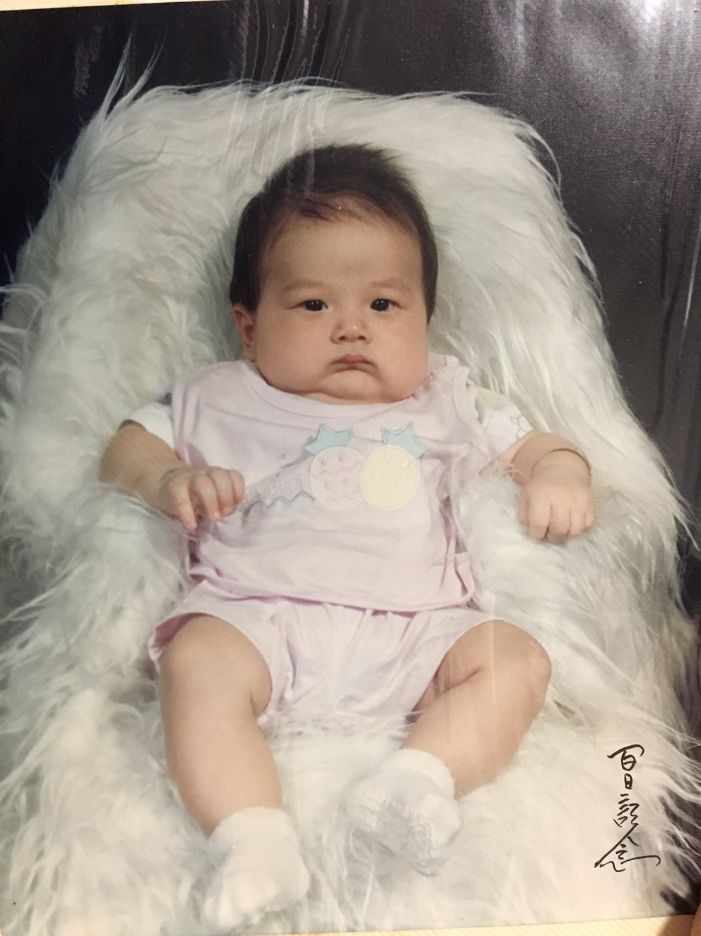
학회 및 학회원 소개
부서 소개
행사 소개
세션 소개
스터디 소개
임원진 소개
설광은
서식지역 : 중도24시
부회장
4학기째 썩은물
응통 16
2020 SUMMER ESC OT

Slide 8
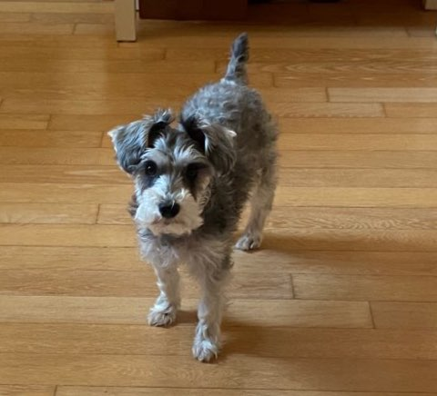
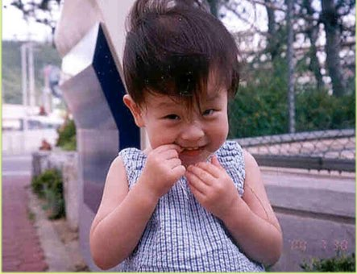
학회 및 학회원 소개
부서 소개
행사 소개
세션 소개
스터디 소개
임원진 소개
학술부장의 강아지
바바..반가워욥
정재은
응통 17
수봉이
4학기째 고인물
2020 SUMMER ESC OT

Slide 9

학회 및 학회원 소개
부서 소개
행사 소개
세션 소개
스터디 소개
임원진 소개
편집부장 강아지
김채형
문헌정보 17
23기
금손 언니
2020 SUMMER ESC OT

Slide 10

학회 및 학회원 소개
부서 소개
행사 소개
세션 소개
스터디 소개
임원진 소개
간사 엄상준
힙.
20 학번 새내기
(부회장경력)
3학기 고인물
2020 SUMMER ESC OT

Slide 11

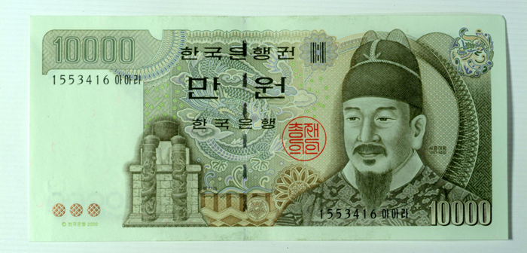

학회 및 학회원 소개
부서 소개
행사 소개
세션 소개
스터디 소개
임원진 소개
총무
손지우
심리 15
회비 2만원
23기
MBTI
2020 SUMMER ESC OT

Slide 12
학회 및 학회원 소개
부서 소개
행사 소개
세션 소개
스터디 소개
학회원 소개
기존기수소개
23기소개
2020 SUMMER ESC OT

Slide 13
학회 및 학회원 소개
부서 소개
행사 소개
세션 소개
스터디 소개
학회원 소개
강은서 (어제 생일축하합니다.)
김내히 김민회 김서영 김진영 백채빈 신예진 유은영 임선우 한인욱
2020 SUMMER ESC OT

Slide 14
학회 및 학회원 소개
부서 소개
행사 소개
세션 소개
스터디 소개
학회원 소개
3학기 고인물 소개
~22기소개
2020 SUMMER ESC OT

Slide 15
학회 및 학회원 소개
부서 소개
행사 소개
세션 소개
스터디 소개
학회원 소개
강경훈 곽현지 손동규
정권상 전은지 오태환 이재상 박대한
2020 SUMMER ESC OT

Slide 16
학회 및 학회원 소개
부서 소개
행사 소개
세션 소개
스터디 소개
학회원 소개
N학기 고인물 소개
기수를 몰라요…
2020 SUMMER ESC OT

Slide 17
학회 및 학회원 소개
부서 소개
행사 소개
세션 소개
스터디 소개
학회원 소개
21학번
신혜연 이상욱 최우현 홍익선 조민주
2020 SUMMER ESC OT

Slide 18
학회 및 학회원 소개
부서 소개
행사 소개
세션 소개
스터디 소개
학회원 소개
신입기수소개
24기 소개
2020 SUMMER ESC OT

Slide 19
학회 및 학회원 소개
부서 소개
행사 소개
세션 소개
스터디 소개
학회원 소개
강동인 권혁 김관석 김동휘 김수연 김정현 박상재 오다건 오정헌 이규민 이성우 이승준 조유림 최정욱 최정윤
2020 SUMMER ESC OT

Slide 20
2020 SUMMER ESC OT
부서 소개

Slide 21



학회 및 학회원 소개
부서 소개
행사 소개
세션 소개
스터디 소개
기획부
학술부
편집부
기획부장 설광은과 아이들
학술부장 정재은과 아이들
편집부장 김채형과 아이들
학회 행사에 관한 전반적인 업무 수행
친바, MT, 소풍, 폼커밍데이 등
학회 주요 행사 기획 및 진행
장소 예약, 프로그램 구성 등 행사 총괄
학회 세션에 관한 전반적인 업무 수행
세션 내용을 선행하는 학술부 스터디
세션 자료 준비 및 세션 내용 발표
개별 스터디 기획 및 진행
학회 홍보에 관한 전반적인 업무 수행
리쿠르팅 중 포스터, 카드뉴스 등 홍보물 제작
학기 중 학회 활동들에 대한 사진 촬영
ESC 페이스 페이지 및 인스타그램 관리
2020 SUMMER ESC OT

Slide 22
학회 및 학회원 소개
부서 소개
행사 소개
세션 소개
스터디 소개
회비 안내
2020 SUMMER ESC OT

Slide 23
2020 SUMMER ESC OT
행사 소개

Slide 24
학회 및 학회원 소개
부서 소개
행사 소개
세션 소개
스터디 소개
OT
MT
친바
소풍
매주 뒷풀이
졸업식
연사특강
홈커밍데이
2020 SUMMER ESC OT

Slide 25
2020 SUMMER ESC OT
세션 소개

Slide 26
학회 및 학회원 소개
부서 소개
행사 소개
세션 소개
스터디 소개
방학 세션
주차 별 해당 조 (2개의 조) 에서 딥러닝 내용 발표 및
주차 별 해당 스터디 (2개 혹은 3개의 스터디) 에서 스터디 내용 발표
목요일
세션
매주 목요일 19:00-21:00 신촌
온라인/오프라인 병행.
조 별 데이터 분석 프로젝트 진행 상황 발표
1주차 : 데이터 분석 세미나 / 2주차 : Preprocessing&EDA / 3주차 : Modeling&Conclusion
토요일
세션
격주 토요일 15:00-17:00
오프라인
2020 SUMMER ESC OT

Slide 27

학회 및 학회원 소개
부서 소개
행사 소개
세션 소개
스터디 소개
조 별
딥러닝 내용
발표 준비
조 별
데이터 분석
프로젝트
목요일
세션
토요일
세션
이엣시 24기 신입 학회원
스터디 별
스터디 내용
발표 준비
개별
스터디
2020 SUMMER ESC OT

Slide 28
2020 SUMMER ESC OT
스터디 소개

Slide 29
학회 및 학회원 소개
부서 소개
행사 소개
세션 소개
스터디 소개
베이지안 머신러닝
빈도론자들의 논리의 허점을 낱낱히 들추고 베이즈 정리로 새로이 정신 무장을 한 뒤
머신러닝에서 베이지안 원칙이 어떻게 사용되는지 공부!
스터디
소개
7/20 기준 2주차까지 진행된 상태
현재 스터디원 8명 / ESC 학회원 외 스터디원 존재 / 스터디원 신규 모집 0-2명
오프라인 원칙
수리통계학 1 & 2
회귀분석
스터디
일정
스터디
선수 과목
매주 월요일 14:00-16:00
신촌
베이즈통계 (혹은 이론통계학)
머신러닝에 대한 이해
2020 SUMMER ESC OT

Slide 30
학회 및 학회원 소개
부서 소개
행사 소개
세션 소개
스터디 소개
베이지안 머신러닝
주차
내용
1주차
빈도론자 논리의 숨은 전제와 허점
: "평행우주표본론"과 "trigger happy p-value"
First Course into
Bayesian Statistical Methods
Bayesian Conjugacy (Univariate, Multivariate,
Bayesian Linear Regression)
2주차
Pattern Recognition and
Machine Learning
MCMC for Posterior Approximation /
Heirarchical Model (Group Mean Comparison)
3주차
스터디
교재
Machine Learning
: A Probabilistic Perspective
Intro to Bayeisan Machine Learning /
Bayesian Graphical Models
4주차
https://www.coursera.org/learn/
bayesian-methods-in-machine-learning
5주차
Expectation-Maximization Algorithm
6주차
Variational Methods
for Approximate Inference
http://mlg.eng.cam.ac.uk/zoubin/
** (시간이 된다면) Hidden Markov Models for Sequential Data
2020 SUMMER ESC OT

Slide 31
학회 및 학회원 소개
부서 소개
행사 소개
세션 소개
스터디 소개
머신러닝 기초
스터디
소개
ISL과 함께 하는 머신러닝 기초
주차 별 2명의 발표자가 내용 발표
주차 별 R/Python 실습 과제
온라인/오프라인 별도 진행
An Introduction to
Statistical Learning
스터디
일정
스터디
교재
매주 목요일 16:00-18:00
신촌
2019 WINTER ESC
세션 자료
2020 SUMMER ESC OT

Slide 32
학회 및 학회원 소개
부서 소개
행사 소개
세션 소개
스터디 소개
초보자를 위한 케라스와 함께 하는 딥러닝 기초
케라스를 중점적으로 활용하여 딥러닝을 이용한 각종 모델 구현하기
간단한 선형회귀부터 CNN, RNN 등등 까지!
스터디
소개
수학적인 내용보다는
어떻게 모델을 구현할 수 있는지에 초점
(주교재) Hands on Machine Learning
스터디
교재
(부교재) 케라스 창시자에게 배우는 딥러닝
(부교재) GitHub의 케라스 모델링 예시들
2020 SUMMER ESC OT

Slide 33
학회 및 학회원 소개
부서 소개
행사 소개
세션 소개
스터디 소개
초보자를 위한 케라스와 함께 하는 딥러닝 기초
1-2주차 : 머신러닝/딥러닝 기초 및 keras 기초
>> 조장님의 내용 발표
스터디
진행 방식
3-6주차 : keras를 이용한 모델링
>> 조장님의 내용 발표 1시간 + 조원들의 자율 주제 발표 1시간
온라인/오프라인 병행
(스터디원끼리 논의 후 결정)
스터디
일정
금요일 혹은 토요일
(스터디원끼리 논의 후 결정)
2020 SUMMER ESC OT

Slide 34
학회 및 학회원 소개
부서 소개
행사 소개
세션 소개
스터디 소개
알고리즘과 자료구조 with 파이썬
파이썬으로 알고리즘과 자료구조를 공부!
알고리즘, 자료구조, 기업 코딩테스트에 관심 있으신 분들, 파이썬을 탄탄하게 공부하고 싶으신 분들 추천!
스터디
소개
주차 별 과제 -> 각자 풀어온 과제의 코드를 추첨을 통해 발표 -> 이후 인강을 통해 정답을 보면서 복습
온라인/오프라인
(스터디원끼리 논의 후 결정)
내용이 많아 개강 이후까지
여유 있게 진행할 예정
스터디
일정
스터디
참고 사항
요일 및 시간
(스터디원끼리 논의 후 결정)
인프런 파이썬 알고리즘 문제
풀이 (코딩테스트 대비) 참고
2020 SUMMER ESC OT

Slide 35
학회 및 학회원 소개
부서 소개
행사 소개
세션 소개
스터디 소개
데이터 시각화 with 파이썬
파이썬 시각화 라이브러리를 익히고
각자 데이터를 구해와서 실습하는 스터디
스터디
소개
대표 2명이 스터디 자료를 업로드 및 발표
스터디원 중 추첨을 통해 데이터 및 코드 발표.
오프라인 원칙
(줌을 통한 동시 참여 가능)
Coursera, Datacamp,
그 외 자료 등
스터디
일정
스터디
교재
매주 목요일 17:00-18:00
신촌
블로그에 스터디 자료
업로드 예정
2020 SUMMER ESC OT

Slide 36
학회 및 학회원 소개
부서 소개
행사 소개
세션 소개
스터디 소개
데이터 시각화 with 파이썬
주차
내용
주차
내용
1주차
Matplotlib 패키지
4주차
공간분석 (Leaflet)
2주차
Seaborn 패키지
5주차
대시보드 (Tableau)
3주차
Interactive plot
Word cloud
6주차
개인 주제 발표
2020 SUMMER ESC OT

Slide 37
THANK YOU
24기 환영합니다 ☺

